Slide 1
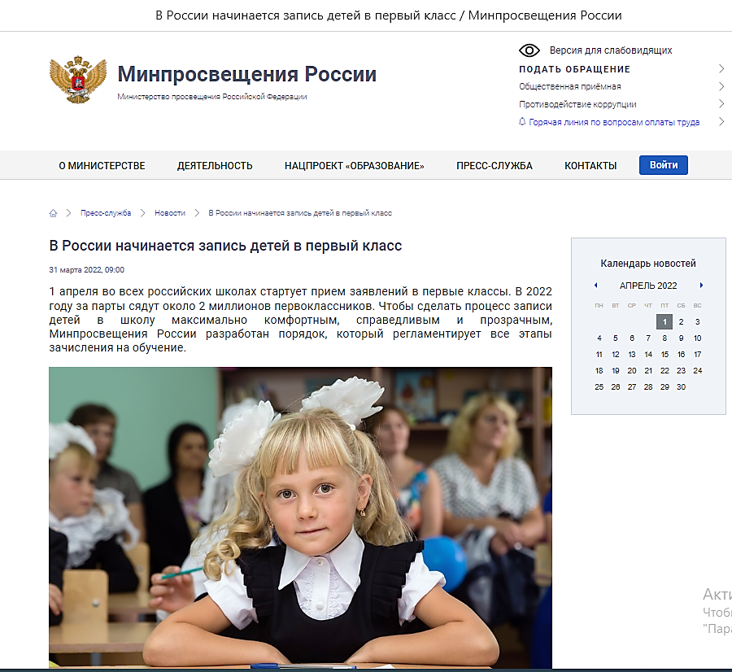

Slide 11
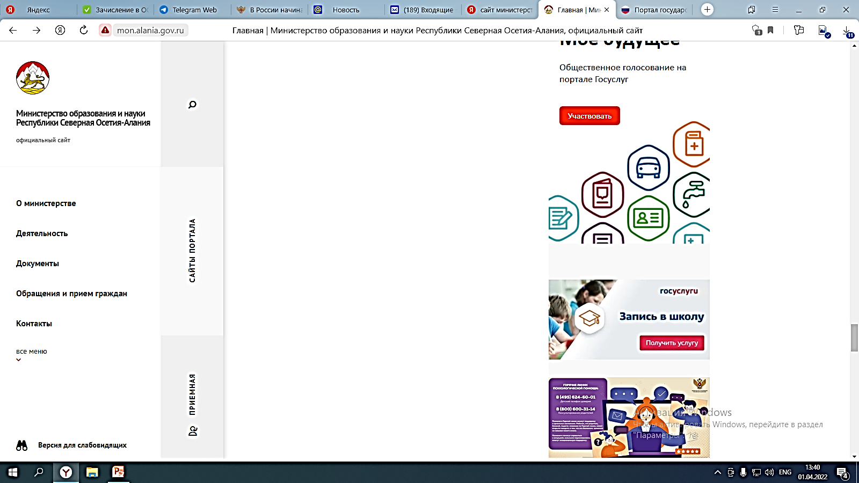

Slide 12
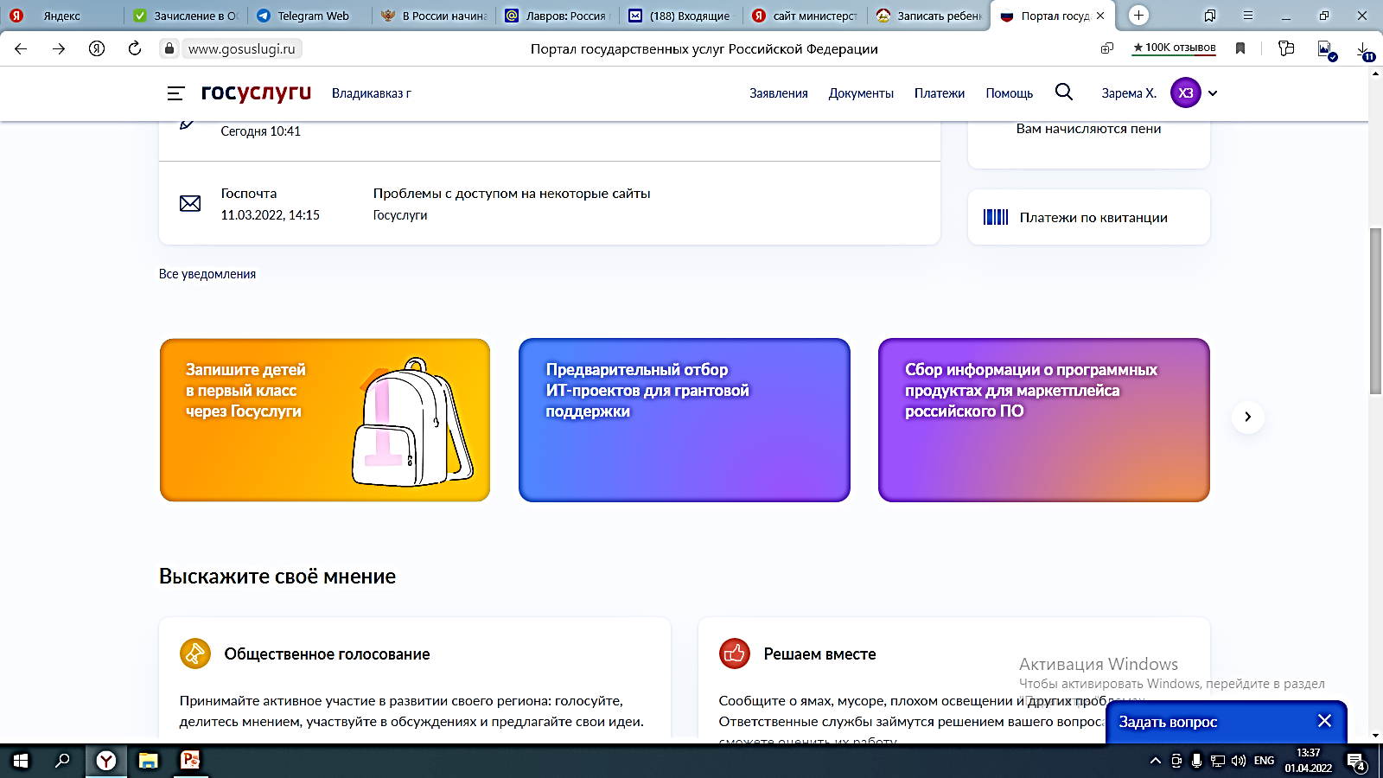

Slide 13
http://195.19.96.114:8000

Slide 14
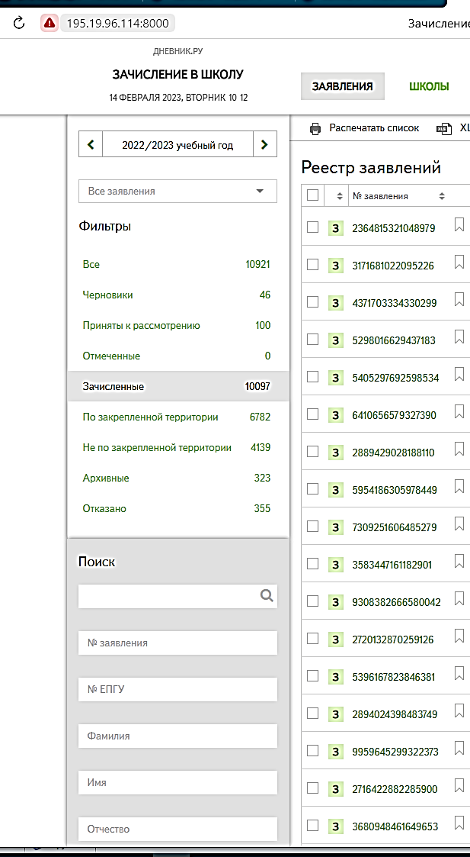
Итоги 2022 года
10921 – всего заявлений
10097 – зачисленные
6782 – по закрепленной территории
4139 – не по закрепленной территории

Slide 16
Процесс оказания услуги Запись в первый класс (по закреплённой территории) первый этап - с 1 апреля по 30 июня
https://www.gosuslugi.ru/600426/1/form
Выбор услуги
Указание наличия льгот для записи
Выбор школы из списка доступных
Указание сведений о ребенке
Получение статуса о заявке

Slide 17
Процесс оказания услуги Запись в первый класс (независимо от регистрации) второй этап - с 6 июля по 5 сентября
https://www.gosuslugi.ru/600368/1/form
Выбор услуги
Выбор школы из списка доступных
Указание сведений о ребенке
Получение статуса о заявке

Slide 18
Некоторые изменения в правилах приема в школу вступили в действие, а остальные начнут действовать с 1 марта 2023 года.
В 2023 году школы обязаны разместить на портале Госуслуг сведения о приеме в 1-е классы: об общем количестве мест (в течение 10 дней с момента издания акта о прикрепленных территориях), а также о свободных местах для детей, территориально не прикрепленных к учебному заведению (до 5 июля текущего года).
Право на преимущественный прием в образовательную организацию получили все дети, братья и сестры которых уже обучаются в данной школе. В том числе такое право теперь распространяется не только на полнородных родственников, но и на приемных, находящихся под опекой и попечительством. Льгота начала действовать с 1 декабря 2022 года.
Первоочередное место приема в первый класс по месту жительства получили дети мобилизованных граждан.
Сроки приема заявлений по месту прикрепления ребенка - не позднее 1 апреля. Завершается прием документов - не ранее 30 июня. Эти же сроки распространяются на льготников. При этом регионам дали возможность самостоятельно определять срок, в который школы будут принимать документы на поступление в первый класс.
Теперь гражданам будет доступна информация о том, что пришла пора подавать заявление в школу, в личном кабинете Госуслуг.
Подать пакет документов можно через Госуслуги или региональную систему, интегрированную с системой Госуслуг. Больше нельзя отправить документы в виде электронных отсканированных образцов через сайт школы или на электронную почту.
Если документы и заявление подавались через Госуслуги, законных представителей ребенка можно попросить предоставить оригиналы документов, подтверждающих право на льготы.
По итогу приема заявлений школы ведут журнал учета. Минпросвещения разрешило вести документ в электронном виде, если журнал интегрировали в региональную информационную систему.
По итогу приема документов через Госуслуги в личный кабинет родителя будет направлено подтверждающее уведомление. Выдавать отдельную справку о приеме документов школы не обязаны.

Slide 19
Первая и вторая волны приема в 1 класс
В первую волну школа обязана принимать заявления от родителей только тех дошколят, которые территориально к ней прикреплены. Если же в этот период подали заявление о приеме в 1 класс ребенка, не прикрепленного к данной школе, в его рассмотрении следует отказать. Вопрос о зачислении необходимо оставить на период второй волны - то есть с 6 июля по 5 сентября.
Второй этап приема документов предназначен для будущих учеников, поступающих в учреждение не по месту прописки и не имеющих льгот. Их зачисляют по остаточному принципу. Если места в школе закончились, учредитель обязан предложить ребенку другую школу, например, соседнюю или ту, в которой есть свободные места.
Однако родители льготников и детей с закрепленных территорий могут подавать заявления и во вторую волну. Им обязаны предоставить места для зачисления. Отказать в приеме документов школы не имеют права. Зачислять в первые классы можно детей не младше 6,5 лет и не старше 8 лет. Однако в школу не запрещено принимать детей, возраст которых выходит за указанные рамки. Для этого на руках у родителя или законного представителя должно быть разрешение психолого-медико-педагогической комиссии. Особенно это правило касается дошкольников с особенностями развития.

Slide 20
О ЛЬГОТНИКАХ
В первом потоке принимают документы о зачислении будущих первоклассников по месту жительства, а также тех, у кого есть льготы:
дети военнослужащих и служащих в правоохранительных органах;
дети из семей, в которых три и более ребенка;
дети, чьи старшие братья или сестры посещают данное учебное заведение, в том числе неполнородные;
дети, чьи родители погибли при исполнении боевого задания, участия в устранении вооруженного конфликта, в специальной военной операции;
дети мобилизованных.
Однако следует учитывать важное условие:
льготы действуют только в учебных заведениях, расположенных по месту прописки ребенка или его временной регистрации. В ином случае эти школьники должны ожидать зачисления в общей очереди.
На детей судей, прокуроров и следователей льготы распространяются только в случае поступления в учебные заведения с интернатом.

Slide 21
Порядок приема в школу 2023
Порядок приема в школу 2023 закрепляют в локальном нормативном акте. В нем прописывают особенности процедуры. Этот нормативный документ размещают на официальном сайте ОО.
При зачислении важно соблюдать принцип очередности. По новым правилам он строгий и однозначный. В первую очередь зачисляют льготников и тех, кто имеет право на зачисление вне очереди, но только с прикрепленных территорий, затем зачисляют детей, прописанных на закрепленных территориях, в последнюю очередь - детей с других районов.
Если всех детей с первого потока зачисления приняли и больше заявлений никто не подавал, разрешено начать раньше срока принимать в первые классы остальных детей. Иностранных граждан зачисляют в общеобразовательные учебные заведения в том же порядке, что и российских.
Документы должны быть оформлены на русском языке или переведены, а затем заверены нотариусом из России.
Последний этап зачисления - издание приказа, заверенного подписью директора. Срок издания зависит от того, к какой категории относится ученик. Для льготников и учащихся, прописанных на закрепленных территориях издают в период до 6 июля, но не позже 3 рабочих дней с момента, когда прекратили принимать заявки. Для остальных - в течение пяти рабочих дней после приема документов.
Приказ нужно разместить на официальном сайте школы. Извещать каждого родителя о зачислении можно индивидуально по телефону, электронной почте, либо по запросу. После завершения всех документарных процедур на каждого будущего первоклассника заводят личное дело.

Slide 22
Отказать в приеме ребенка школа…
Отказать в приеме ребенка школа может в нескольких случаях:
если закончились свободные места;
нет специальных условий для обучения ребенка с ОВЗ. В таком случае учреждение решает проблему совместно с учредителем. Родителям рекомендуют другое подходящее образовательное учреждение;
по результатам психолого-медико-педагогической комиссии рекомендовано отложить обучение в 1 классе на год. Но родители вправе оспорить рекомендацию, настоять на повторной комиссии, либо требовать разрешения на заочную, домашнюю форму обучения;
не предоставлен полный перечень документов или они оформлены не верно, возникли сомнения в их подлинности и т.д.
В случае отказа в приеме в 1-й класс, необходимо направить заявителю официальное уведомление. В нем указать точную причину, а также предложение по решению сложившейся ситуации.

Slide 23
ОБЯЗАННОСТИ ОТВЕТСТВЕННОГО ЛИЦА В ОО
Чтобы организовать прием будущих первоклассников в школу, в организации назначают ответственное лицо. В его обязанности будет входить:
прием заявлений и документов от родителей; регистрация полученной документации;
мониторинг информации о свободных местах;
консультация родителей по вопросам в рамках его компетенций.

Slide 24
ВОПРОСЫ И ОТВЕТЫ
Возможно ли досрочно завершить 1 волну приема заявлений в 1 класс и начать 2 волну не дожидаясь 6 июля?
Досрочно завершить прием мы можете, но на ЕПГУ по 2 волне форма будет открыла с 06.07. *Также Минпросвещение не рекомендует регионам завершать 1 волну до 30.06, поскольку льготники все равно будут иметь право подать заявление до 30.06 и их заявление обязаны будут рассмотреть.

Slide 25
ВОПРОСЫ И ОТВЕТЫ
Информирование заявителя в ЛК ЕПГУ при организации индивидуального отбора при приеме в школу
Информация передается по всем свободным местам на форме услуги при выборе школы. В ЛК ЕПГУ информацию дополнительно не направляем. По формам, где может быть установлен индивидуальный отбор на ЕПГУ есть информация, что о наличии испытаний и порядке их проведения нужно уточнить в школе. Тут ничего не менялось.

Slide 26
ВОПРОСЫ И ОТВЕТЫ
С какой периодичностью в итоге необходимо отправлять справочник свободных мест в ЕСНСИ (Единая система нормативной справочной информации https://esnsi.gosuslugi.ru)?
В первую волну достаточно передать информацию 1 раз, следующее обновление необходимо только после издания распорядительных актов о зачислении (поскольку до момента выпуска акта невозможно точно сориентировать родителей)

Slide 27
ВОПРОСЫ И ОТВЕТЫ
Может ли заявитель с неподтвержденной учетной записьюна ЕПГУ сформировать заявление?
Нет, только с подтвержденной учетной записью.

Slide 28
ВОПРОСЫ И ОТВЕТЫ
Возможно ли через ЛК бабушки (дедушки и т.д.) подать заявление на зачисление в 1 класс внучка/и при наличии соответствующей доверенности? Родители работают заграницей - доступ на ЕПГУ там ограничен.
Да, возможно ("иной законный представитель")

Slide 29
ВОПРОСЫ И ОТВЕТЫ
Предусмотрено ли в ЕПГУ, что заявление подает только родитель или законный представитель, у которого в личном кабинете занесены его дети и при этом форма автоматически заполняет поле "ФИО ребенка"?
Если в ЛК внесены данные по детям, то они предзаполнятся (если детей несколько, то можно будет выбрать)

Slide 30
ВОПРОСЫ И ОТВЕТЫ
Может ли заявитель отредактировать поданное заявление?
Отредактировать поданное заявление нельзя. Только отменить и подать новое. Или только подать новое (исходя из типа ошибки).

Slide 31
ВОПРОСЫ И ОТВЕТЫ
Возможно ли сформировать заявление на ЕПГУ, если ребенку на 1 сентября не исполнится 6,6?
Да, разумеется, но при посещении школы родители обязаны будет предъявить документы, подверждающие право ребенка учится в школе ранее установленного возраста.

Slide 32
ВОПРОСЫ И ОТВЕТЫ
Основная проблема в нашем регионе - это место жительства. Есть опасения, что если место жительства отличается от места регистрации, тогда заявитель будет указывать удобное ему место жительства. Получается что все таки придется ходить справки доносить? Как этого избежать?
При приеме в школу все равно гражданин будет подтверждать документы

Slide 33
ВОПРОСЫ И ОТВЕТЫ
Если адрес регистрации отличается от места жительства, форма требует документ (прикрепление скана), подтверждающий место жительства?
Нет, на ЕПГУ не прикрепляем никакие сканы и файлы - все заполняется в соответствующих полях и чекбоксах (выбор из набора опций, т.е. поставить галочку или флажком).

Slide 34
ВОПРОСЫ И ОТВЕТЫ
Указывается ли место проживания, если отличается от места жительства?
Указывается адрес, по которому гражданин будет подавать заявление (постоянное или временное пребывание)

Slide 35
ВОПРОСЫ И ОТВЕТЫ
А если 30.06 подадут военнослужащие? А приём уже закончен? А в приказе Минпроса нет ничего про досрочное окончание.
«Государственные образовательные организации субъекта Российской Федерации и муниципальные образовательные организации, закончившие прием в первый класс всех детей, указанных в пунктах 9, 10 и 12 Порядка, а также проживающих на закрепленной территории, осуществляют прием детей, не проживающих на закрепленной территории, ранее 6 июля текущего года» Просто спрогнозировать, что не придут в школу дети военнослужащих или другие льготники, на 100% невозможно - риски для школ
ЗАКАНЧИВАТЬ ПРИЕМ РАНЬШЕ 30 ИЮНЯ РИСКОВАННО И МОЖЕТ ОБЕРНУТЬСЯ ПРОБЛЕМАМИ ДЛЯ ШКОЛЫ, РОДИТЕЛЕЙ И В ИТОГЕ РЕГИОНА.
Приказ Министерства просвещения РФ от 2 сентября 2020 г. № 458 «Об утверждении Порядка приема на обучение по образовательным программам начального общего, основного общего и среднего общего образования»
https://www.garant.ru/products/ipo/prime/doc/74526876/
Приказ Министерства просвещения Российской Федерации от 30.08.2022 № 784 «О внесении изменений в Порядок приема на обучение по образовательным программам начального общего, основного общего и среднего общего образования, утвержденный приказом Министерства просвещения Российской Федерации от 2 сентября 2020 г. № 458» (вступает в силу с 1.03.2023 г. и действует по 1.03.2026 г.)
http://publication.pravo.gov.ru/Document/View/0001202210210011?index=0&rangeSize=1

Slide 36
ВОПРОСЫ И ОТВЕТЫ
Количество свободных мест как будет формироваться: по уже зачисленным местам или по принятым заявлениям? Если по зачисленным (занятым) местам, а приказ о зачислении формируется только про итогам первой волны, то как будет формироваться информация о свободных местах для тех кто подает заявление во время первой волны?
Оно формируется не автоматически - данные вносятся представителями региона по информации от школ. Свободные места должны отображаться по зачисленным - информация о количестве поданных заявлений не учитывается (ведь эти данные могут меняться. Например, родители решили отправить ребенка в другую школу, отозвали заявление, оно неверно подано и т.д.)

Slide 37
ВОПРОСЫ И ОТВЕТЫ
Будет ли льгота тем, чей старший ребёнок обучается в школе действовать в процессе приёма по незакреплённой территории?
В любом случае решение принимается только при наличии свободных мест (разъяснения Минпросвещения), в таком варианте льгота будет действовать только при подачи нескольких заявлений на одно вакантное место. Гарантировать зачисление после первой волны при отсутствии свободных мест нормативно нельзя.

Slide 38
ВОПРОСЫ И ОТВЕТЫ
Количество свободных мест будет информативно для второй волны, поскольку для первой волны приказы о зачислении формируются уже по итогам приема заявлений, то есть в промежуток между 30 июня и 6 июля?
Для 1 волны в большей степени сориентировать родителей, что в школе есть определенное количество мест. Для 2 волны это будет более востребовано, поскольку школа обновит информацию после 1 волны и удастся избежать зря поданных заявлений в школы, которые уже набрали свой максимум.

Slide 39
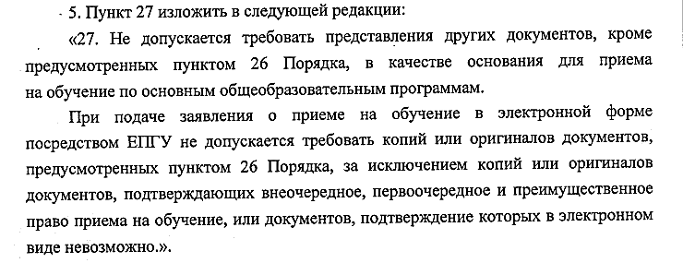
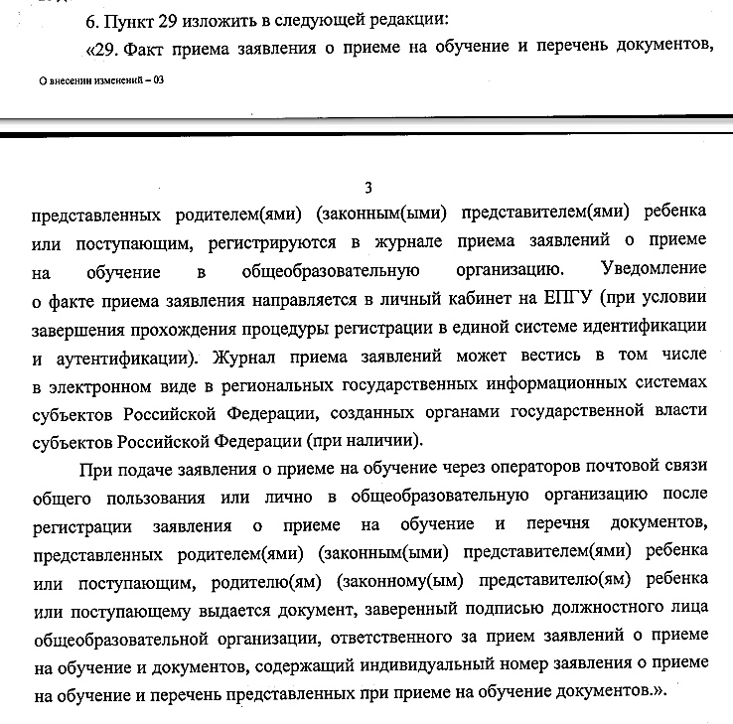
ВОПРОСЫ И ОТВЕТЫ
При подаче заявления о приеме на обучение по основным общеобразовательным программам в электронной форме посредством ЕПГУ не допускается требовать копии или оригиналы документов, предусмотренных пунктом 26 Порядка, за исключением копий или оригиналов документов, подтверждающих внеочередное, первоочередное и преимущественное право приема на обучение, или документов, подтверждение которых в электронном виде невозможно. Каким образом документы будут переданы в образовательную организацию?
Основные документы регион может запрашивать в рамках межведомственного взаимодействия. Остальное подтверждается при очном посещении.
Приказ Министерства просвещения Российской Федерации от 30.08.2022 № 784 «О внесении изменений в Порядок приема на обучение по образовательным программам начального общего, основного общего и среднего общего образования, утвержденный приказом Министерства просвещения Российской Федерации от 2 сентября 2020 г. № 458» (вступает в силу с 1.03.2023 г. и действует по 1.03.2026 г.)
http://publication.pravo.gov.ru/Document/View/0001202210210011?index=0&rangeSize=1

Slide 40
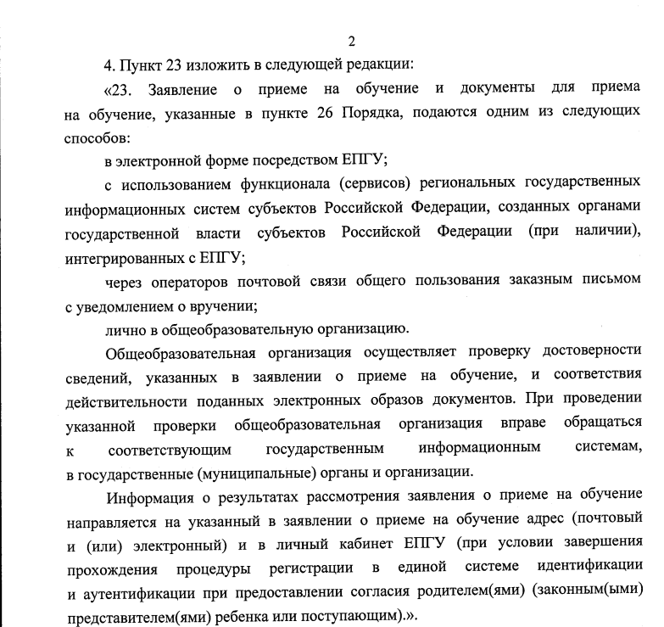
ВОПРОСЫ И ОТВЕТЫ
Каким способом можно подать заявление о приеме на обучение и какие документы при приеме на обучение предоставляются?
Одним из следующих способов:
в электронной форме через портал Госуслуг;
при наличии через региональную информационную систему интегрированную с ЕПГУ;
через оператора почтовой связи заказным письмом с уведомлением о вручении;
при личной явке родителей в учреждение в назначенные дату и время.
Приказ Министерства просвещения Российской Федерации от 30.08.2022 № 784 «О внесении изменений в Порядок приема на обучение по образовательным программам начального общего, основного общего и среднего общего образования, утвержденный приказом Министерства просвещения Российской Федерации от 2 сентября 2020 г. № 458» (вступает в силу с 1.03.2023 г. и действует по 1.03.2026 г.)
http://publication.pravo.gov.ru/Document/View/0001202210210011?index=0&rangeSize=1

Slide 41
